Slide 1
German
Discuss advantages and disadvantages of social media and technology [3 / 3]
Using verb comma verb (revision)
Frau Karmi

Slide 2
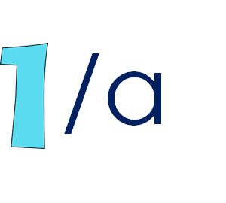
[ei]
frei
klein
ein
allein

Slide 3
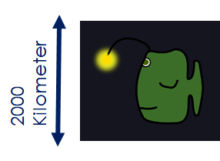
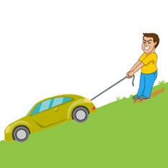
[ie]
Brief
tief
ziehen
Liebe
sie

Slide 4
[ei]
[ie]
ODER
frei
When ‘ie’ go walking, the second one does the talking.
Liebe

Slide 5
in Kontakt bleiben | to stay in contact
Internet-Mobbing | internet bullying
Vorteil | advantage
Nachteil | disadvantage
gefährlich | dangerous
süchtig | addicted
süchtig machend | addictive
schädlich | damaging
die Zeitverschwendung | waste of time

Slide 6
das Beste daran | the best thing about it
das Schlimmste daran | the worst thing about it
einerseits | to on the one hand
andererseits | on the other hand
führen zu | to lead to
der Vorteil | advantage
der Nachteil | disadvantage
der Bildschirm | screen

Slide 7
Subordinating conjunctions:
A subordinating conjunction kicks the verb to the end of the sentence/clause (examples are weil, obwohl, wenn).
Wenn ich Zeit habe.
But what happens if the sentence starts with a subordinating conjunction?
Let’s take a look……...

Slide 8
Here is an example:
Wenn ich Zeit habe, simse ich.
As you can see the wenn has kicked the first verb to the end of the clause;
and the second verb has inverted with the pronoun;
this has now made a verb comma verb

Slide 9
Here is an example in the future tense:
Obwohl ich Zeit haben werde, werde ich nicht simsen.
Subordinating conjunctions can be used at the beginning of a sentence in any tense.
You must remember to kick the first conjugated verb to the end of the clause/sentence;
and invert the second conjugated verb with the pronoun;
you now have a verb comma verb

Slide 10
Here is an example in the past tense:
Als ich gesimst habe, habe ich Musik heruntergeladen.
Als is a subordinating conjunction and means when - it can ONLY be used in the past tense! You can not use wenn in the past tense. It works in the same way:
Kick the first conjugated verb to the end of the clause/sentence;
and invert the second conjugated verb with the pronoun;
you now have a verb comma verb

Slide 11
Begin the sentence with the subordinating conjunction:
habe / ich / Geld / weil - ich / Musik / herunter / lade
Weil ich Geld habe, lade ich Musik herunter.
2. Obwohl ich Hausaufgaben habe, surfe ich lieber im Internet.
2. Hausaufgaben / habe / ich / obwohl - lieber / ich / im / surfe / Internet
remember verb comma verb - find the verbs to help you!
3. Wenn meine Mutter arbeitet, tippt sie oft Emails.
3. arbeitet / meine / tippt / sie / Emails / oft / wenn / Mutter
4. Ich / meine / angerufen / habe / es / Mutter / mir / gekostet / viel / als / hat
4. Als ich meine Mutter angerufen habe, hat es mir viel gekostet.
5. es / Nachteile / täglich / obwohl / viele / benutze / gibt / das / ich / Internet
5. Obwohl es viele Nachteile gibt, benutze ich täglich das Internet

Slide 12
Using verb comma verb:
How does a verb comma verb work?
What does ‘als’ mean?
In which tense(s) can you use ‘als’?
How do you say: When I was younger I downloaded music.
the first conjugated verb is sent to the end of the clause, then there is a comma and then the second conjugated verb inverts with the pronoun.
when
past
Als ich jünger war, habe ich Musik heruntergeladen.

